Slide 1
Старший воспитатель
Проценко М.А.
«И стены умеют говорить…»
Notes:
Добрый день!, уважаемые коллеги!

Slide 2
В ФГОС ДО указано, что «развивающая предметно-пространственная среда обеспечивает максимальную реализацию образовательного потенциала пространства организации, группы»
Notes:
Одной из современных технологий, позволяющей наиболее эффективно использовать образовательный потенциал развивающей предметно-пространственной среды группы является технология «говорящих стен».

Slide 3
Технология «говорящая стена»
Для чего?
Создание благоприятных условий для:
творческого самовыражения
проявления познавательной
активности детей
восприятия и созерцания
эмоционального комфорта
полноценного развития дошкольников по всем образовательным областям ФГОС в соответствии с конкретными особенностями и требованиями образовательной программы детского сада
Notes:
Суть образовательной технологии «говорящие стены» заключается в том, что ребенок имеет возможность планировать свою самостоятельную деятельность, используя предложенный иллюстративный и другой дидактический материал

Slide 4
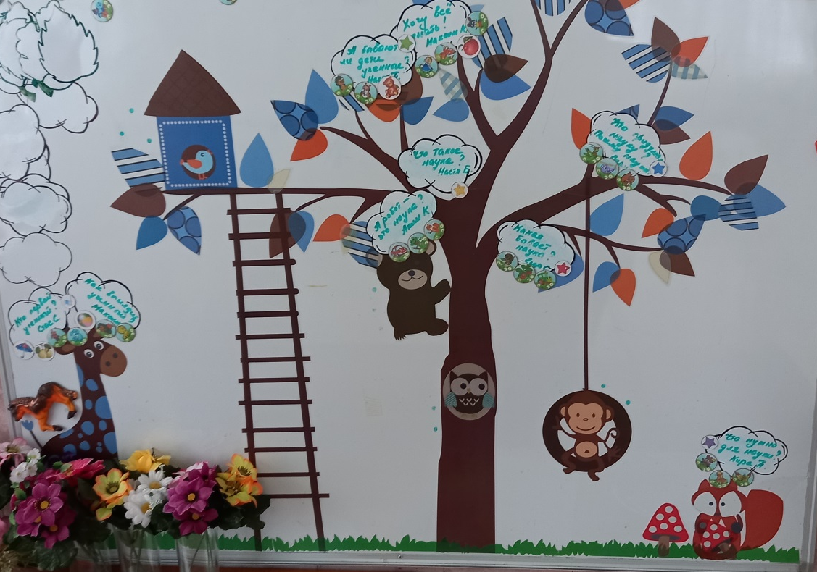
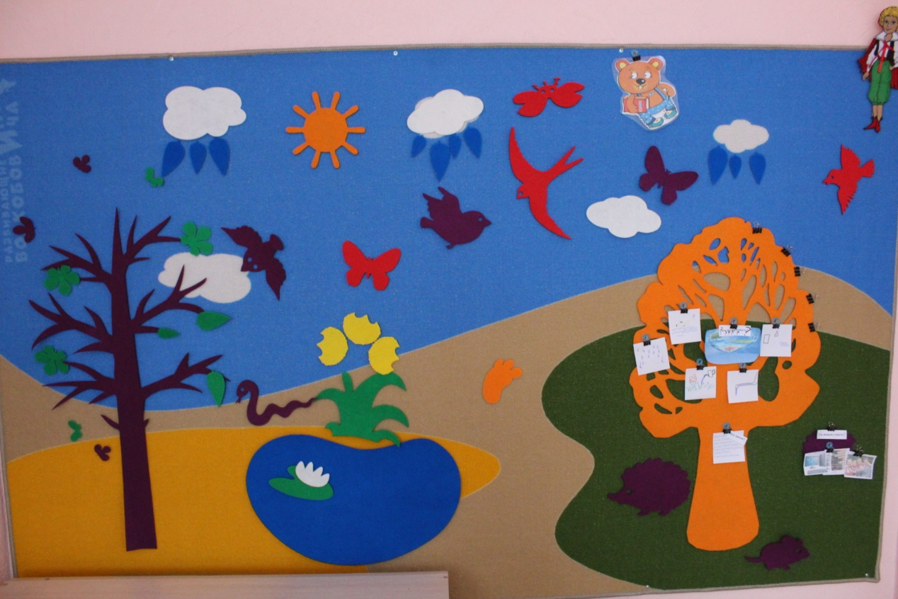
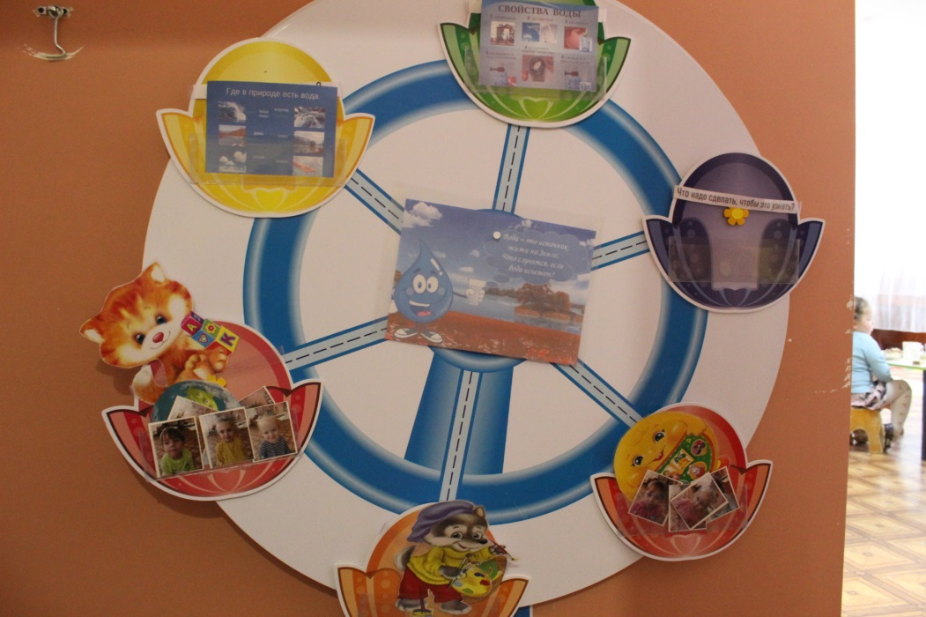
«Паутинки»
Notes:
Паутинки. В нашем ДОУ нет определенного макета паутинки, у каждого педагога, в каждой группе они совершенно разные.

Slide 5
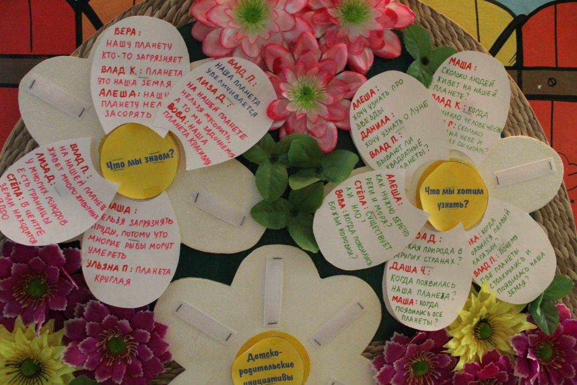
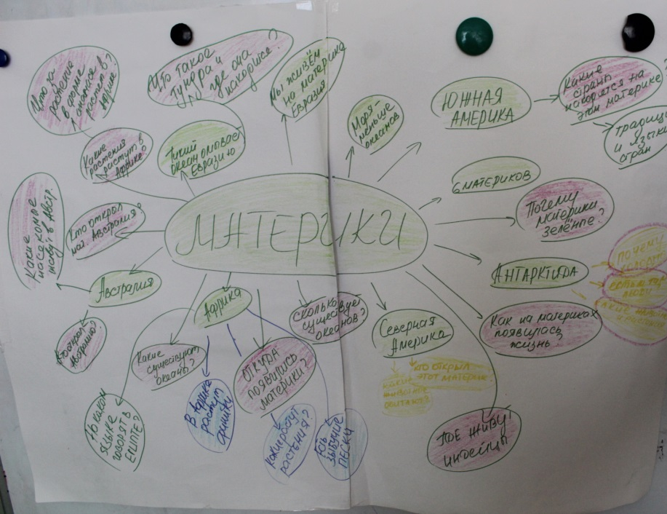
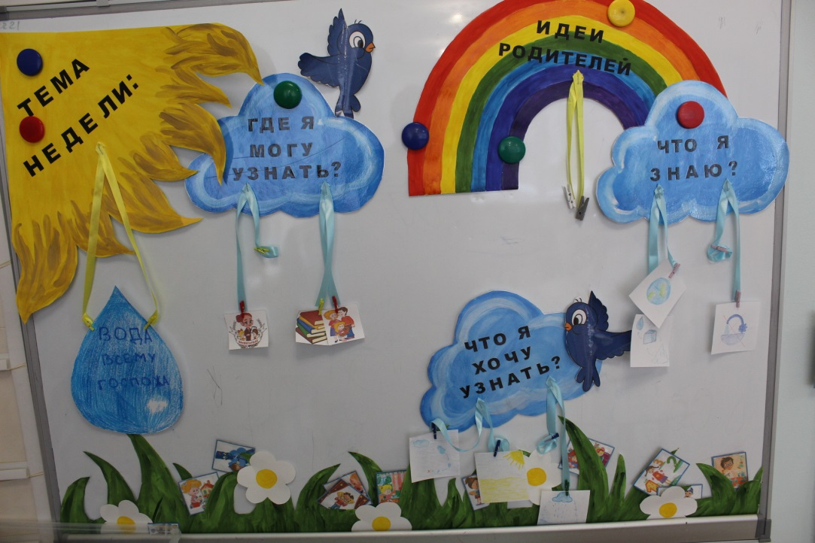
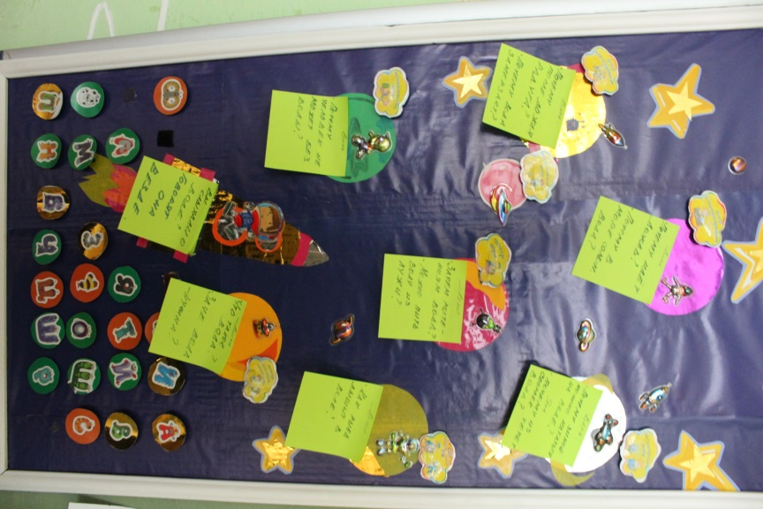
«Паутинки»

Slide 6
«Паутинки»

Slide 7
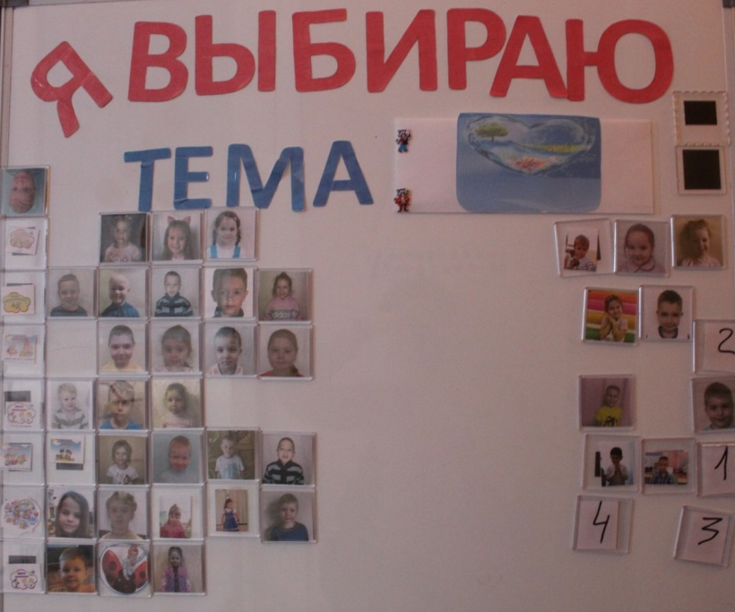
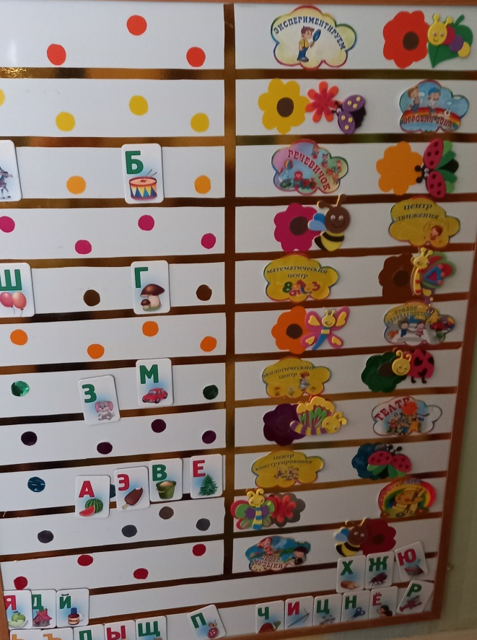
«я выбираю!»
Notes:
Доски выбора

Slide 8
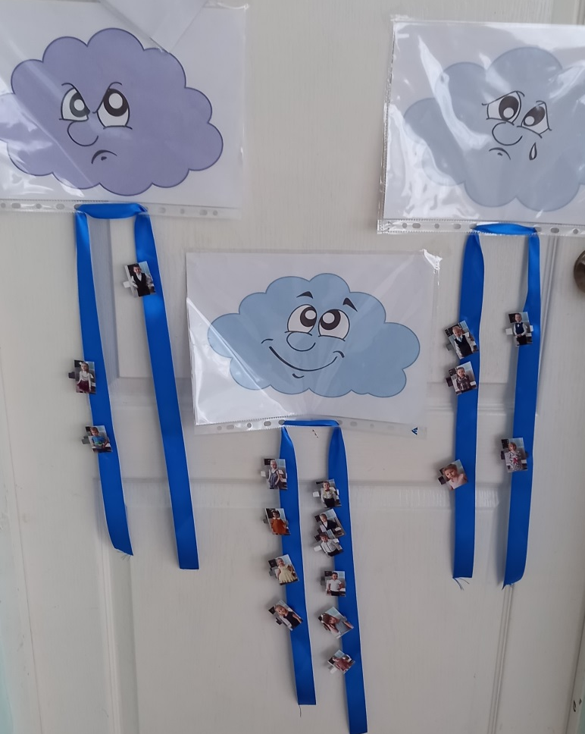
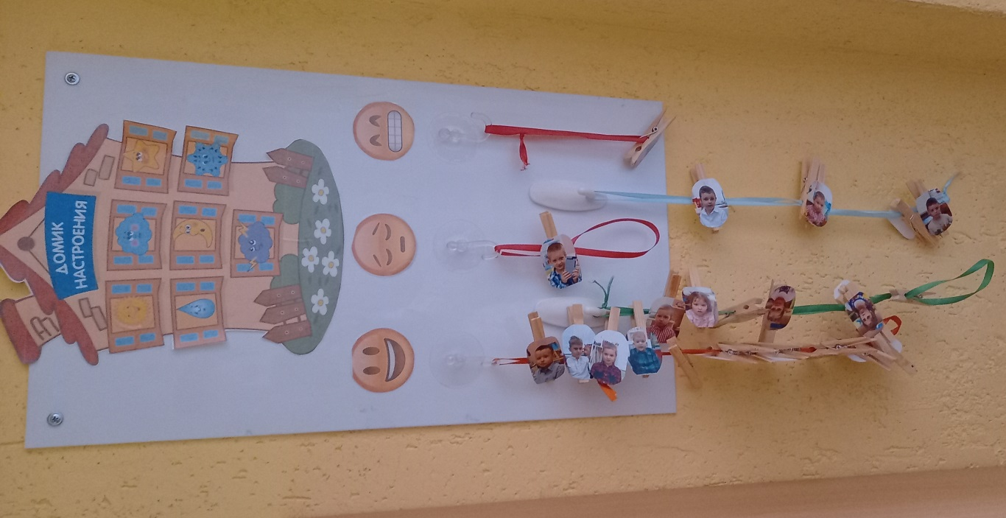
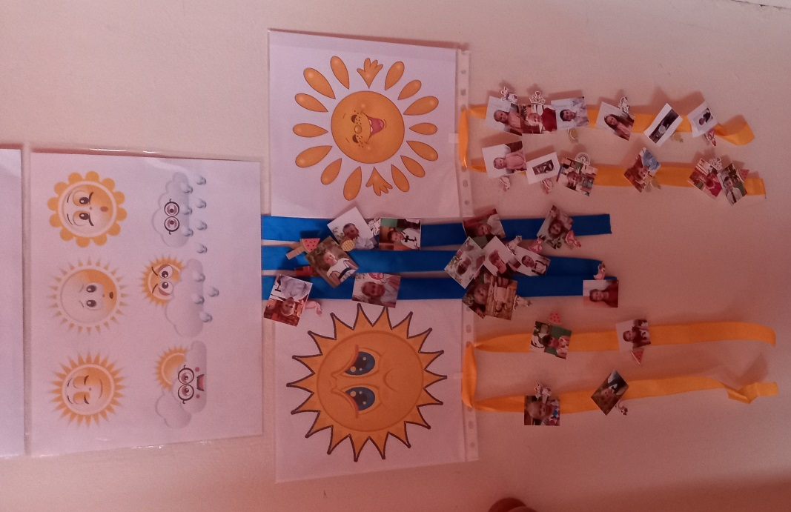
«Радуга настроения»
Notes:
Уголок настроения

Slide 9
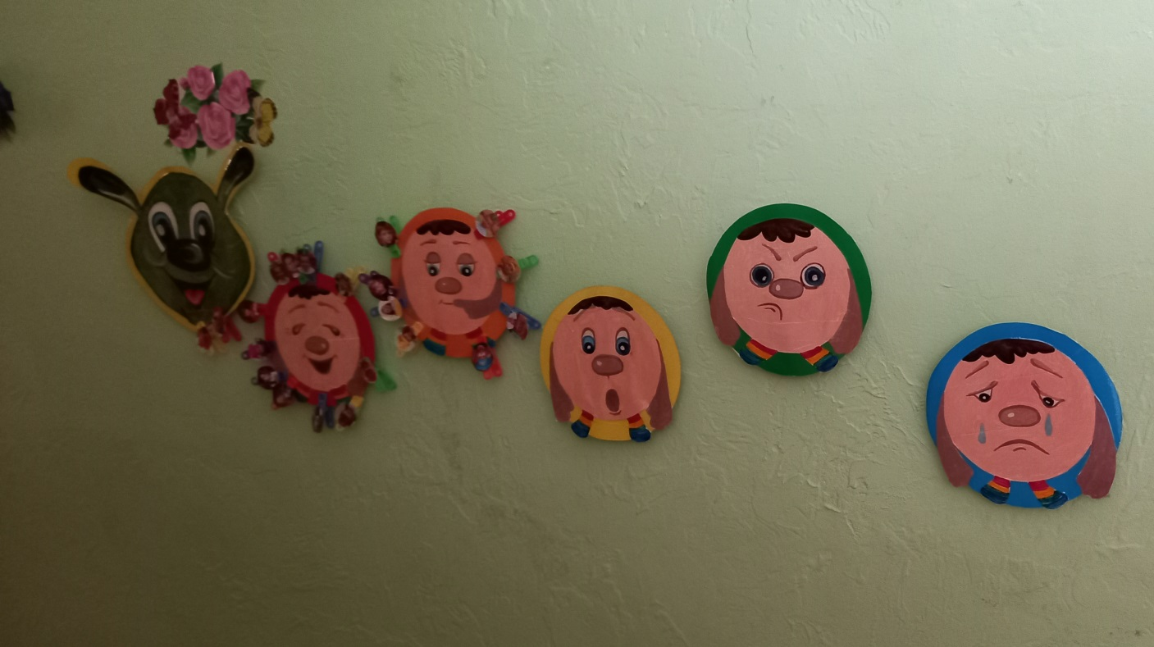
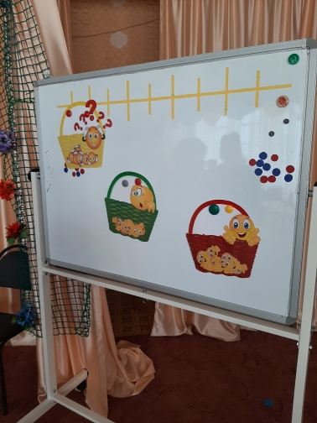
«Радуга настроения»
Notes:
Уголок настроения

Slide 10
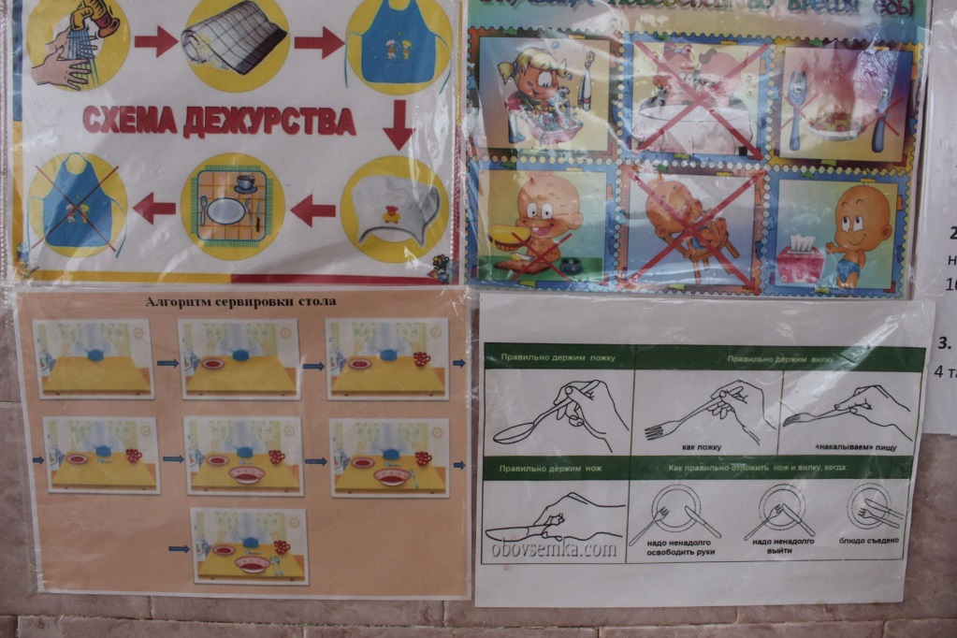
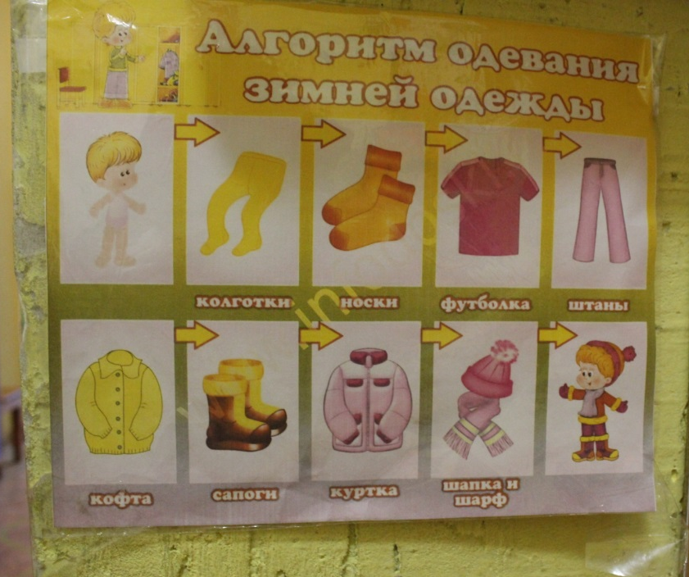
«Правила группы»
Notes:
правила

Slide 11
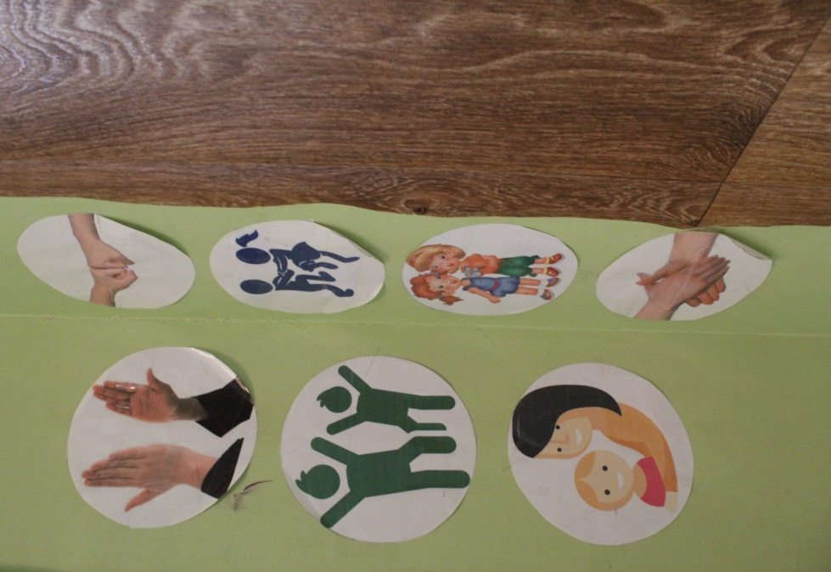
«Правила группы»
Notes:
правила

Slide 12
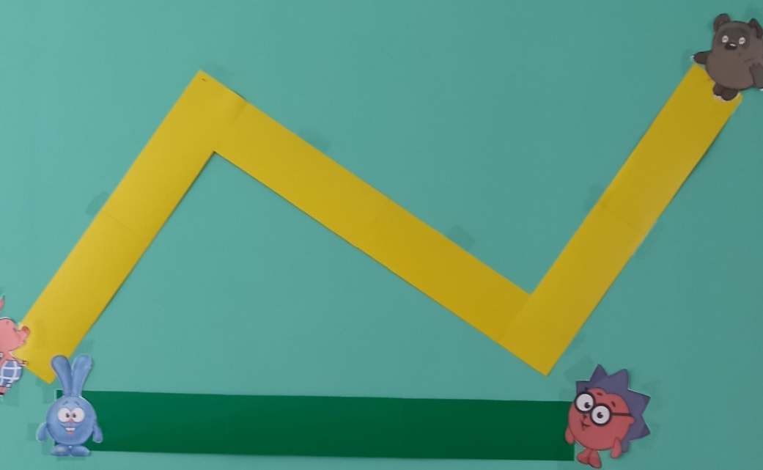
«Гимнастика для глаз»
Notes:
Гимнастика для глаз

Slide 13
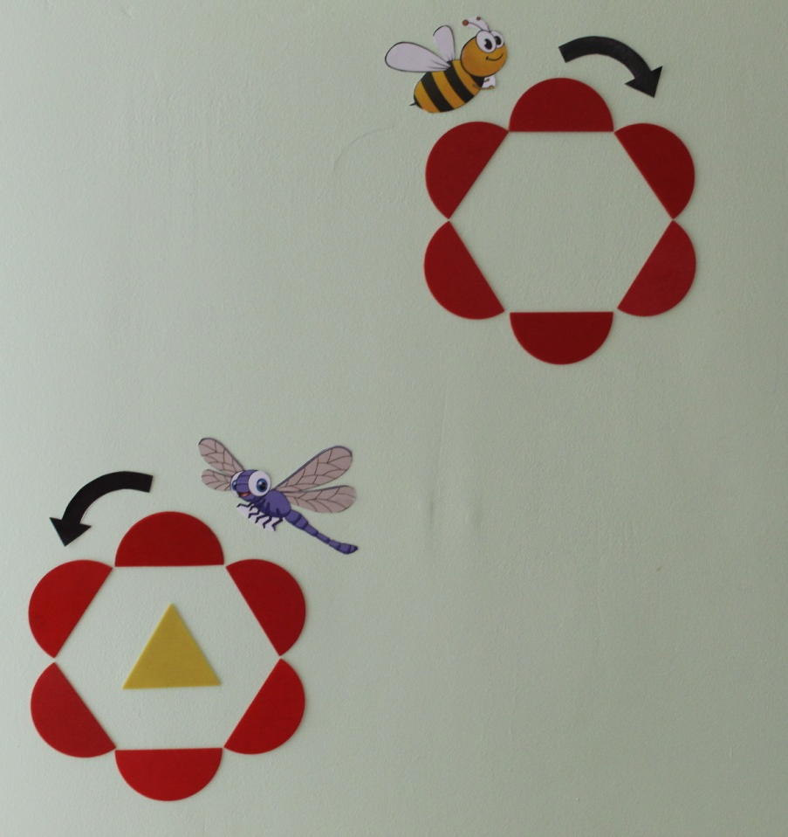
«Гимнастика для глаз»
Notes:
Гимнастика для глаз

Slide 14
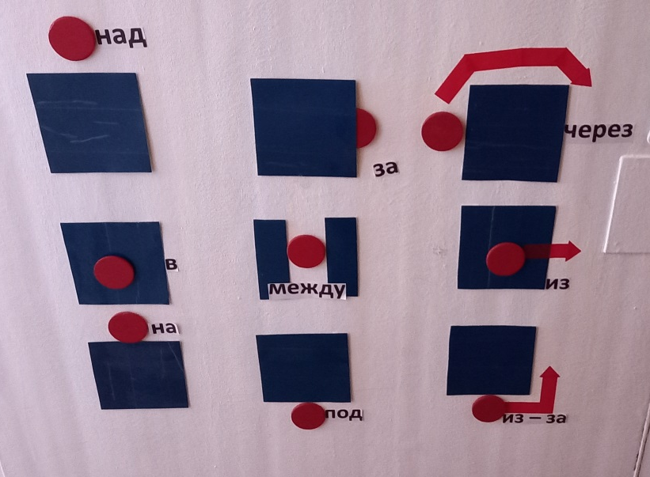
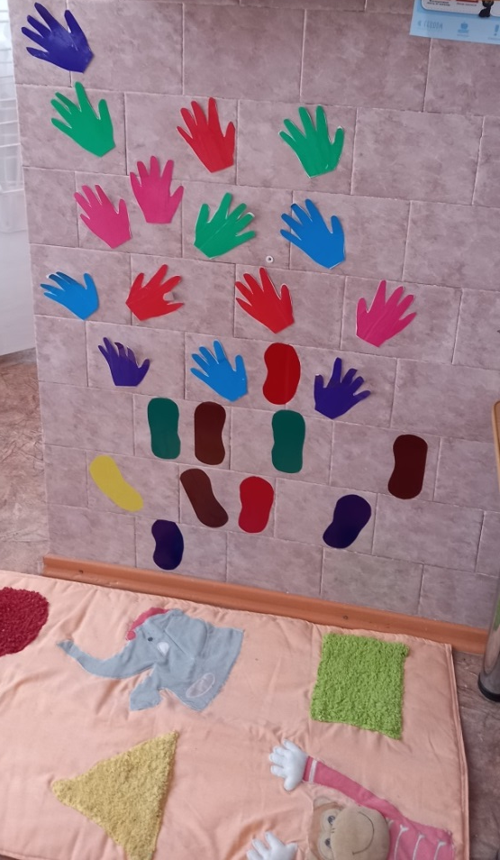
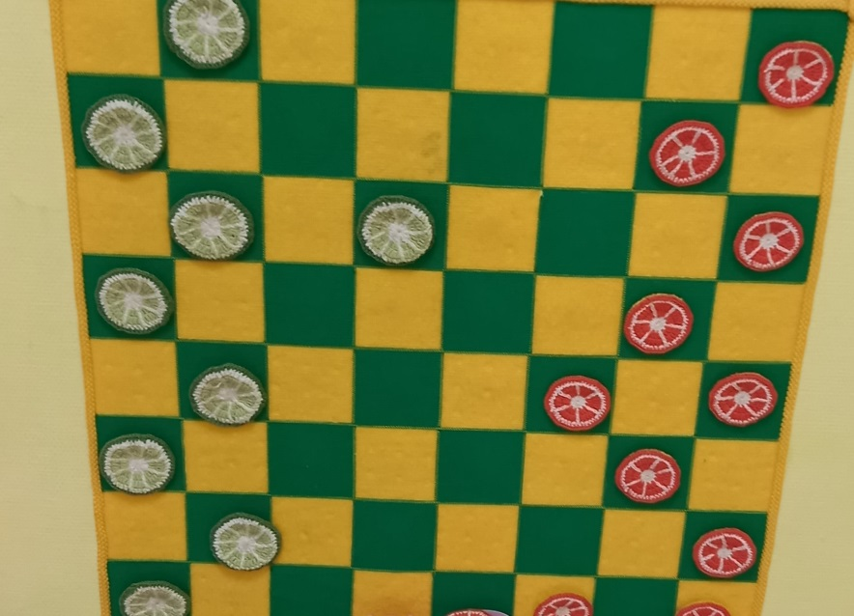
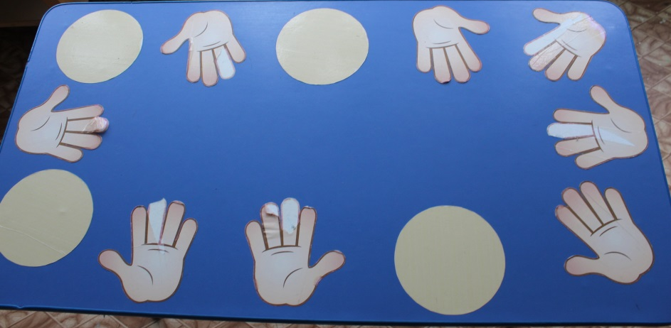
«Играем самостоятельно»
Notes:
Игры для самостоятельной деятельности

Slide 15
«Играем самостоятельно»
Notes:
Игры для самостоятельной деятельности

Slide 16
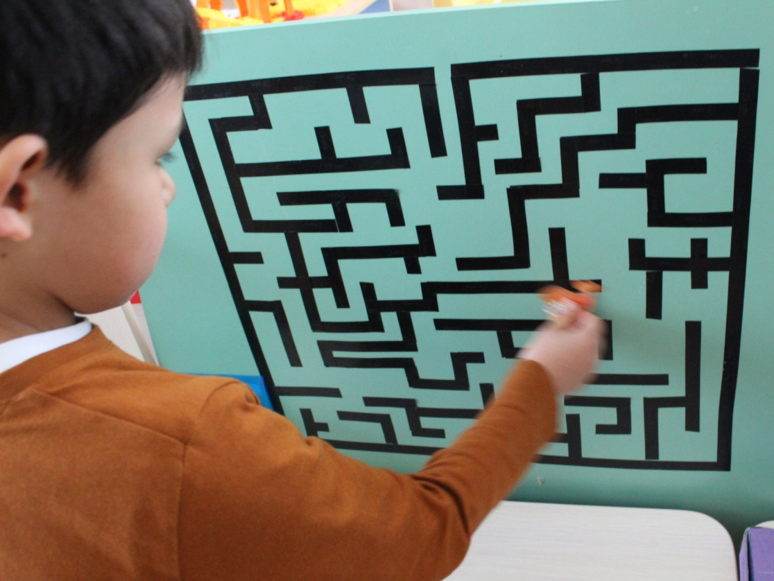
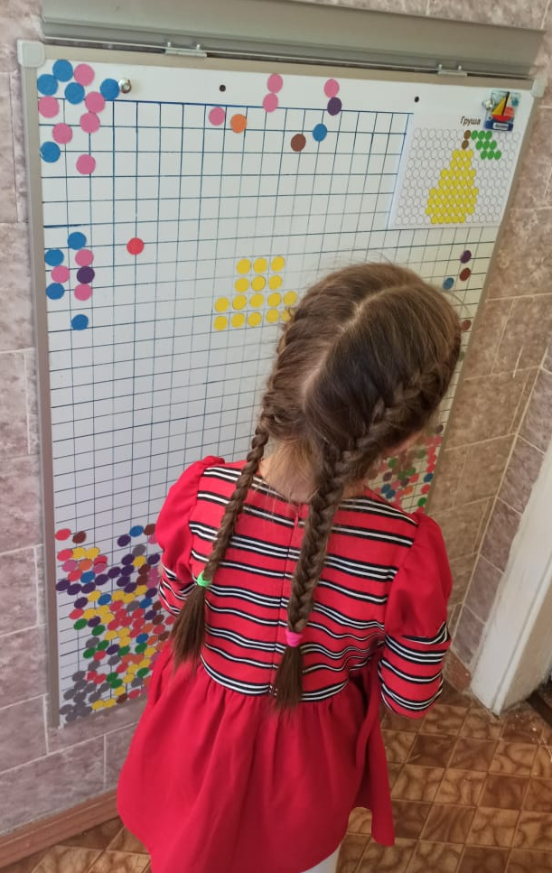
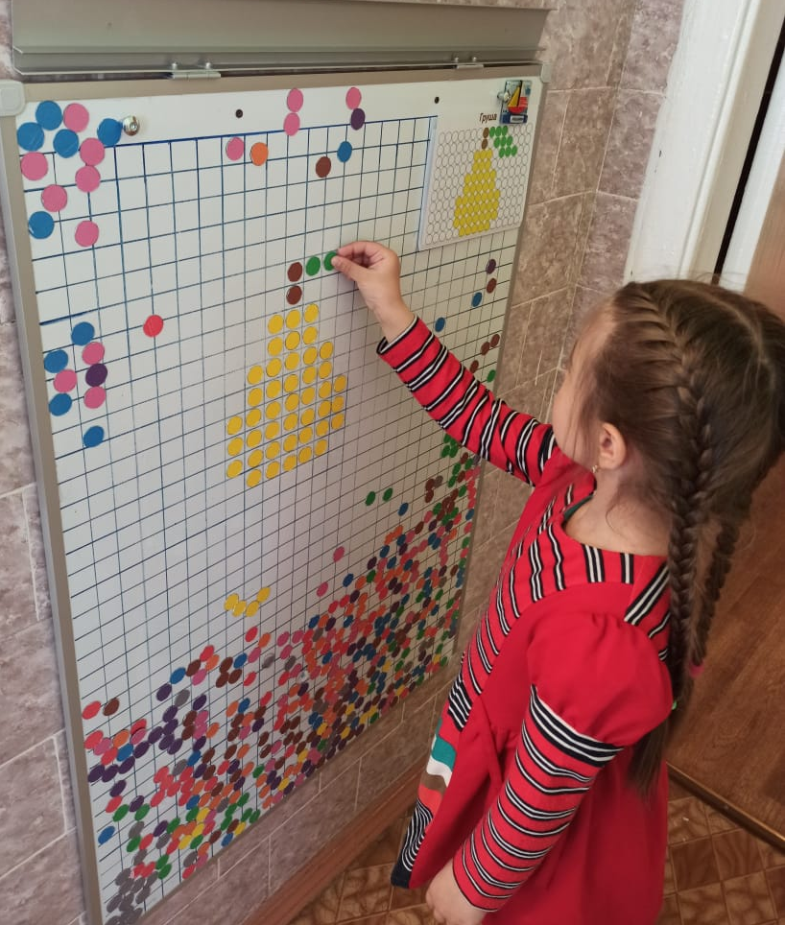
«Играем самостоятельно»
Notes:
Игры для самостоятельной деятельности

Slide 17
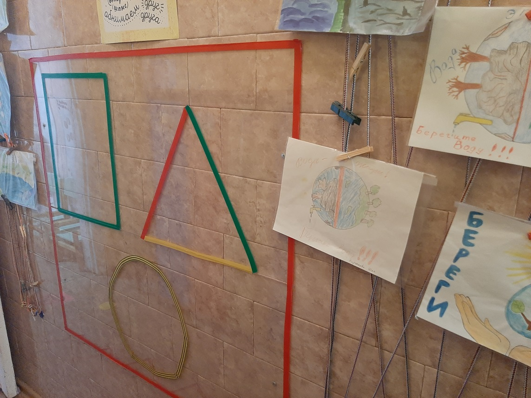
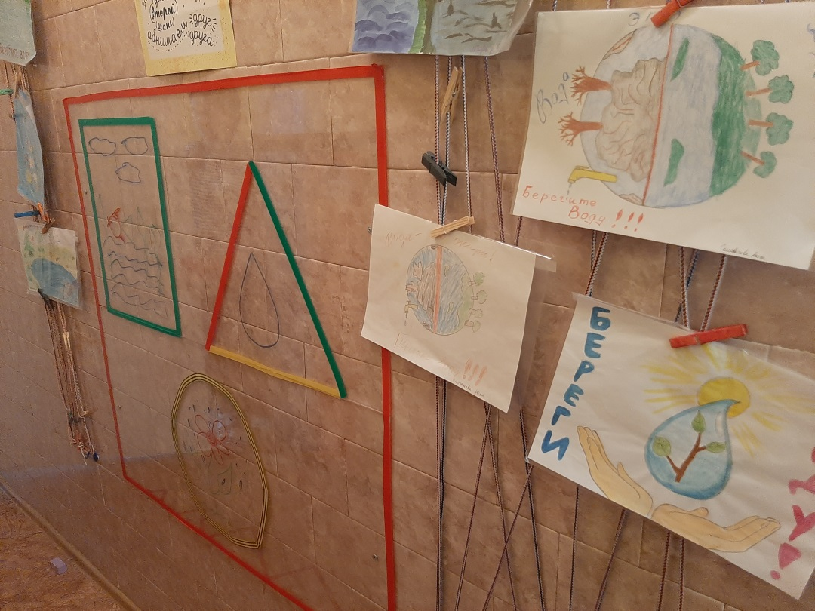
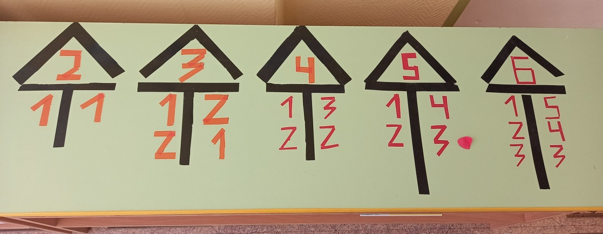
«Играем самостоятельно»

Slide 18
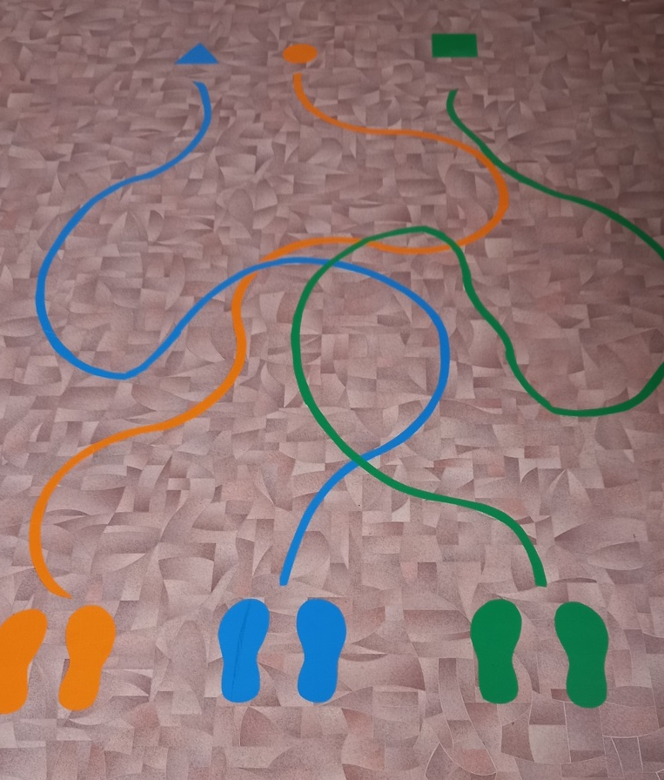
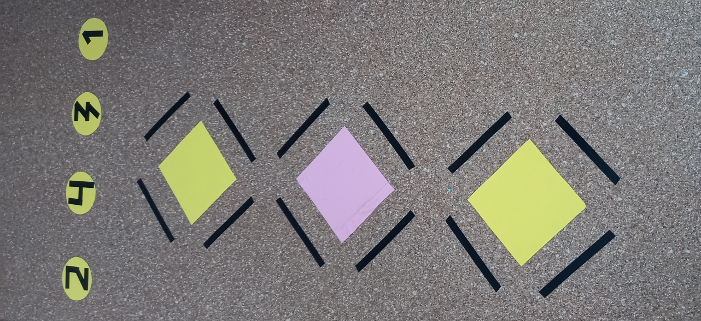
«Говорят не только стены…»
Notes:
Говорящие полы

Slide 19
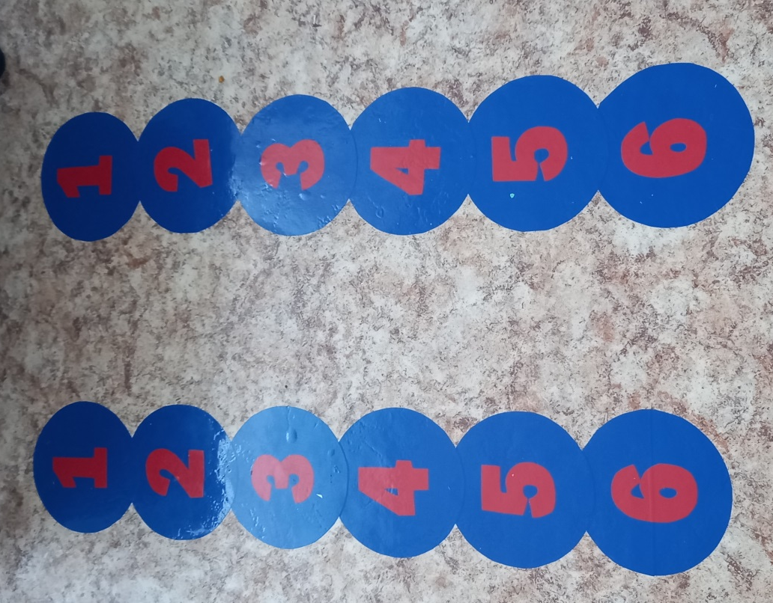
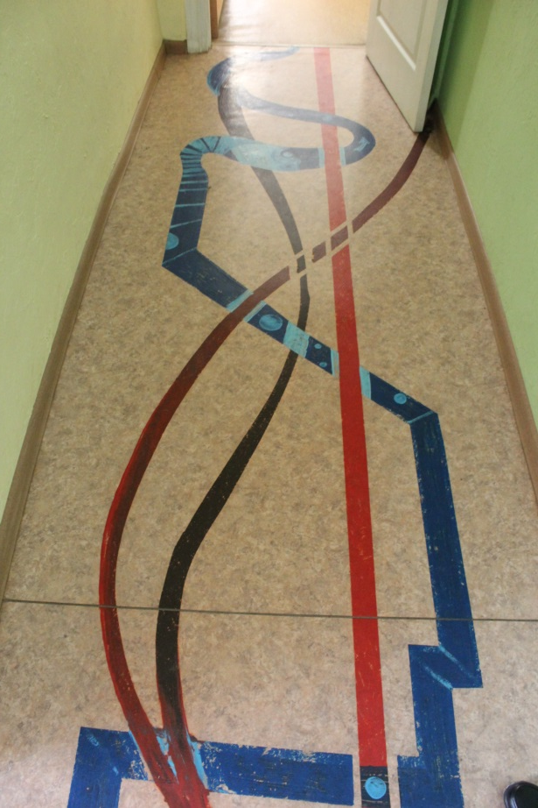
«Говорят не только стены…»
Notes:
Говорящие полы

Slide 20
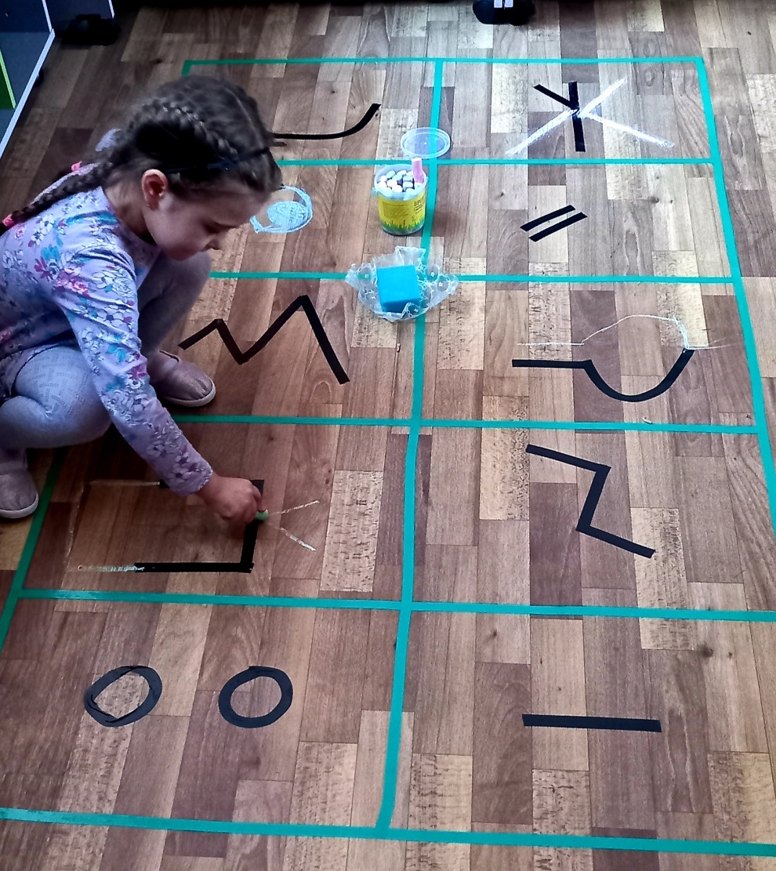
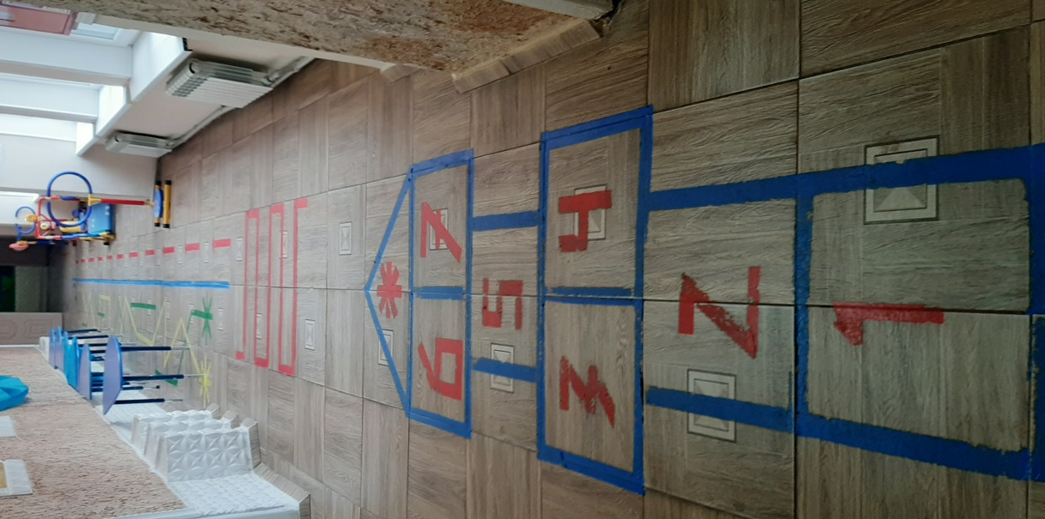
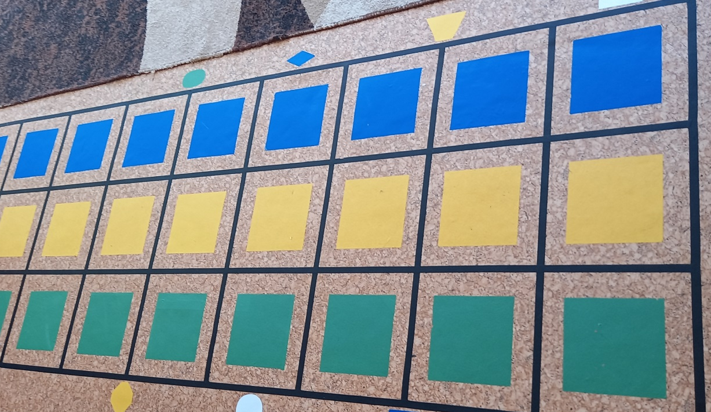
«Говорят не только стены…»

Slide 21
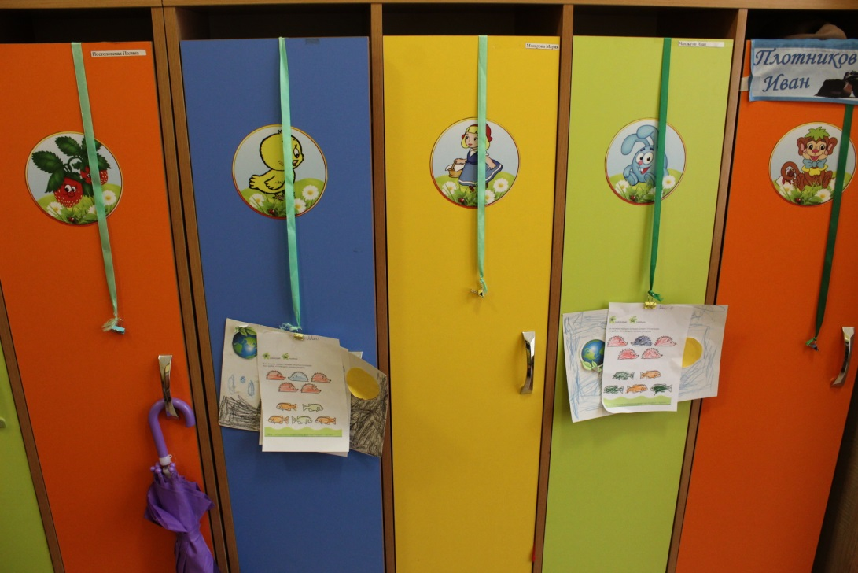
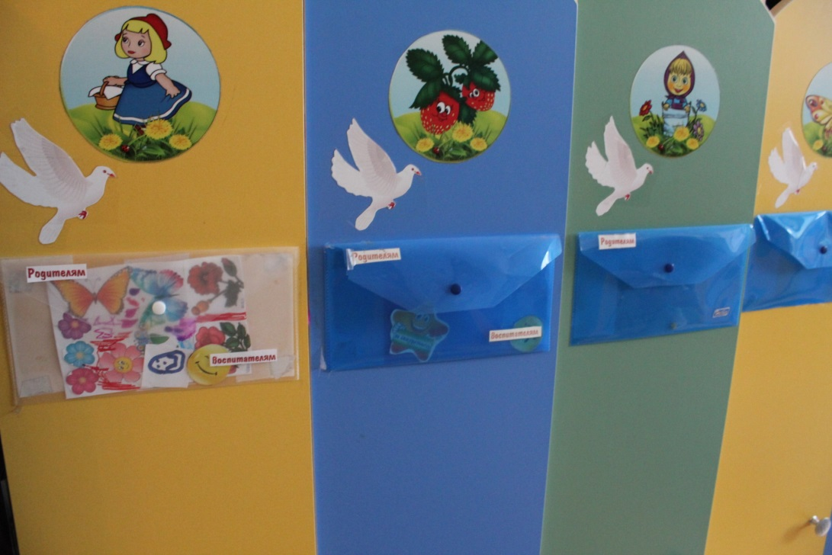
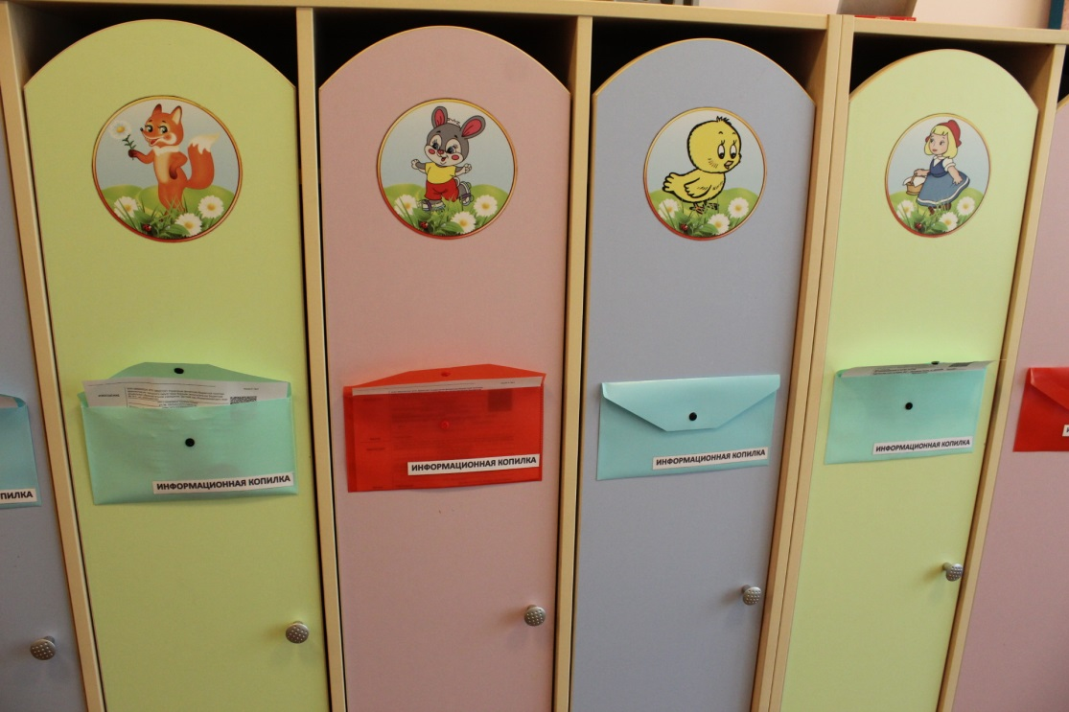
«Копилка приятных моментов»

Slide 22
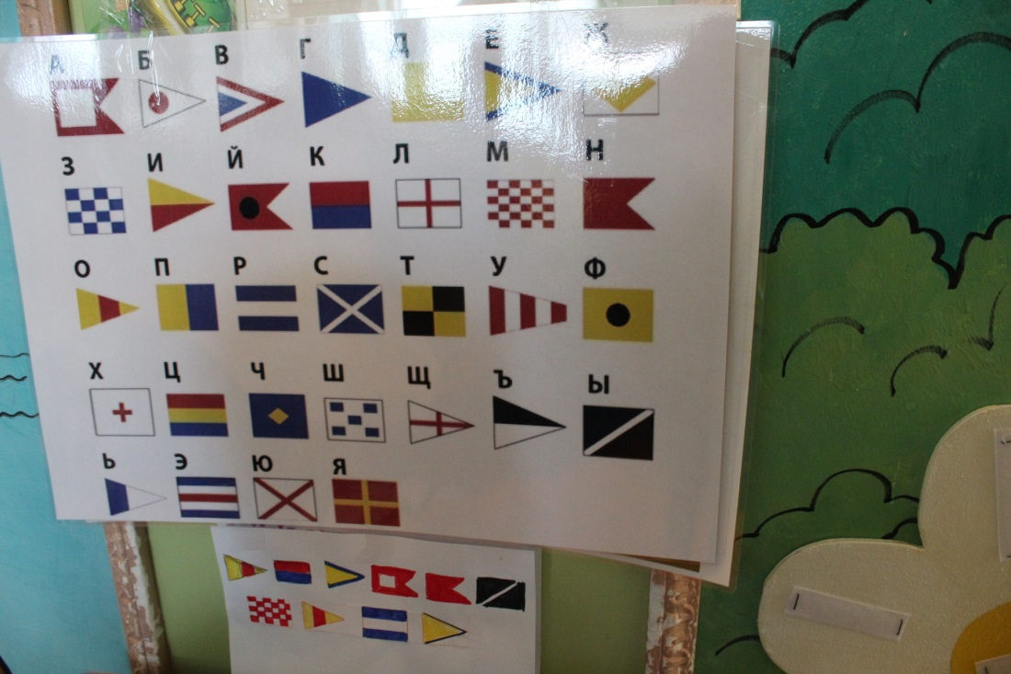
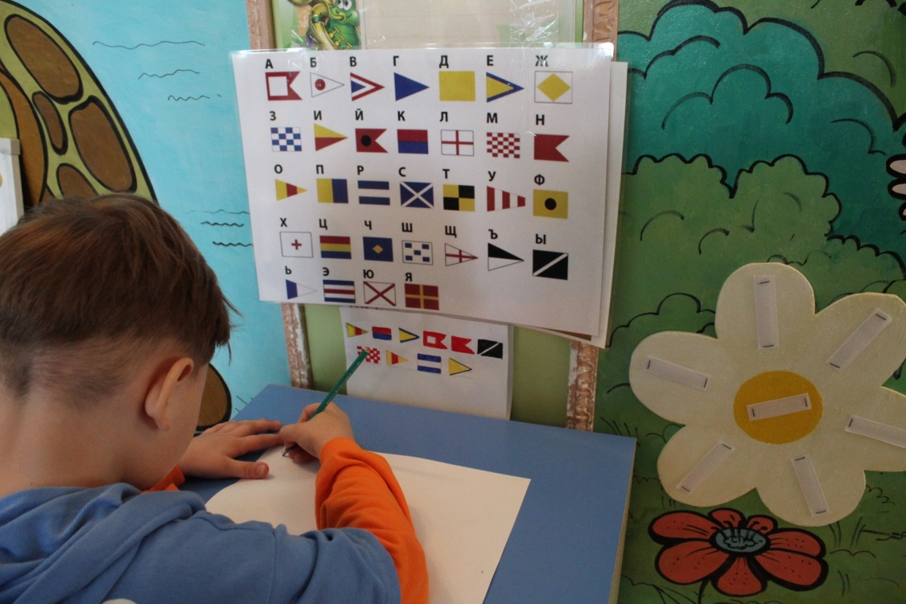
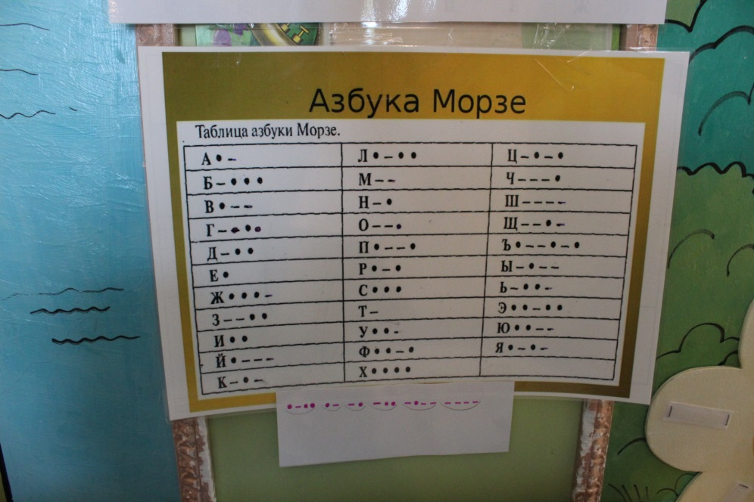
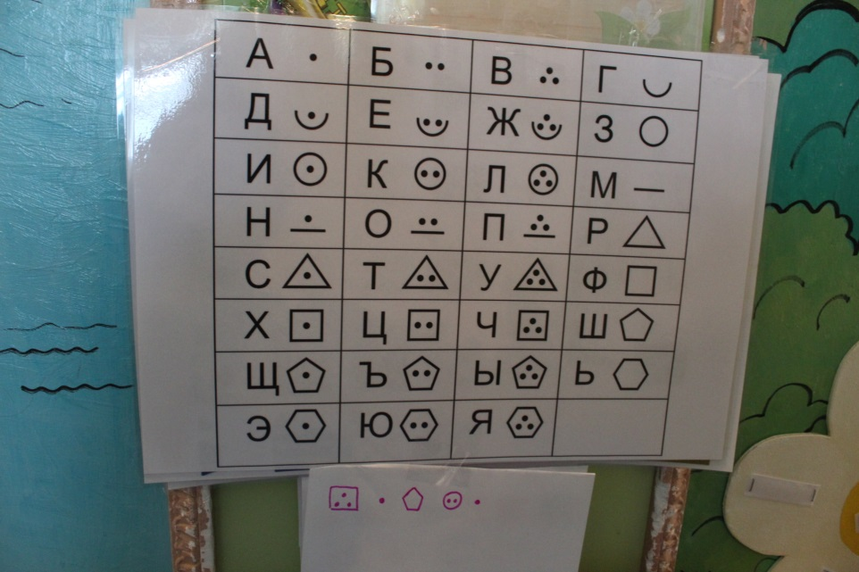
«Шифровка и дешифровка»

Slide 23
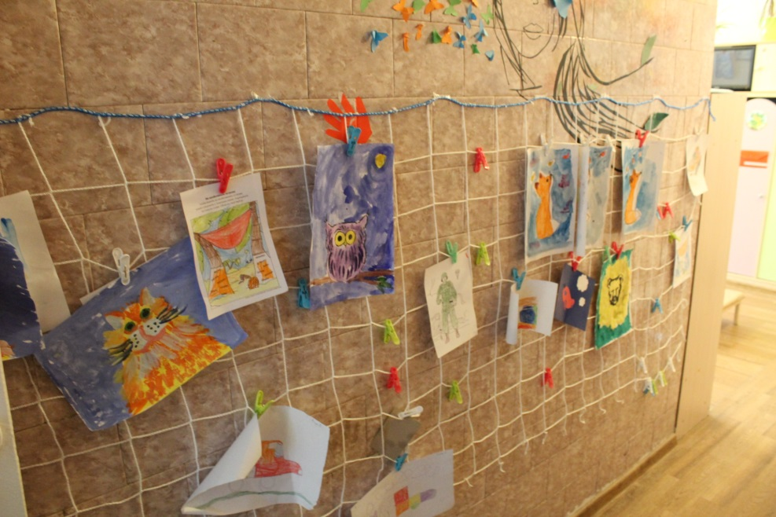
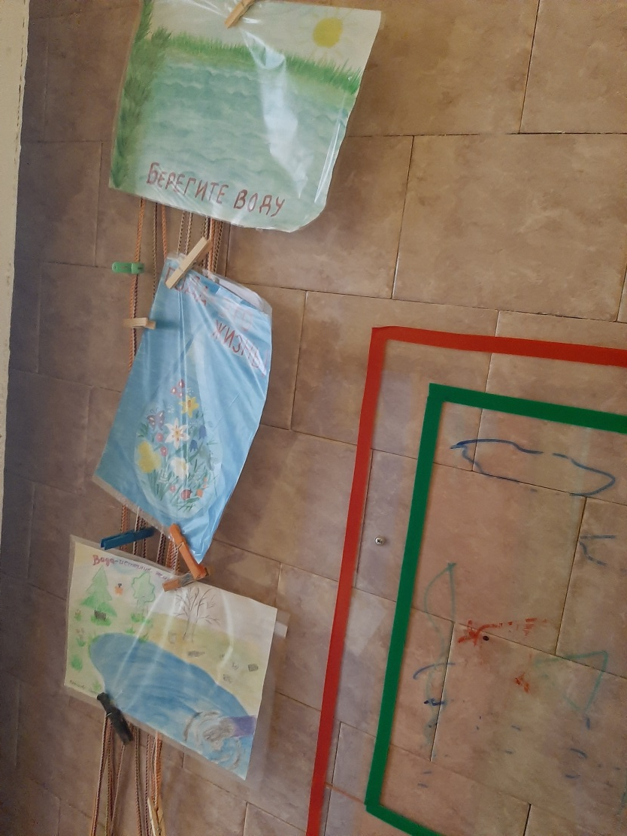
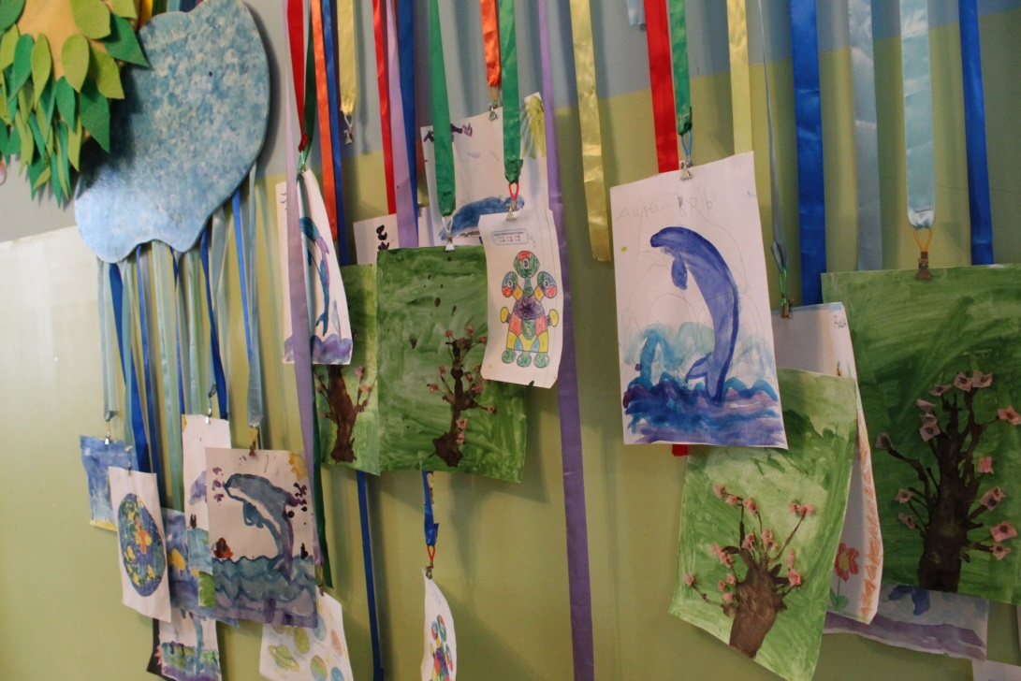
«Презентация продуктов детской деятельности»

Slide 24
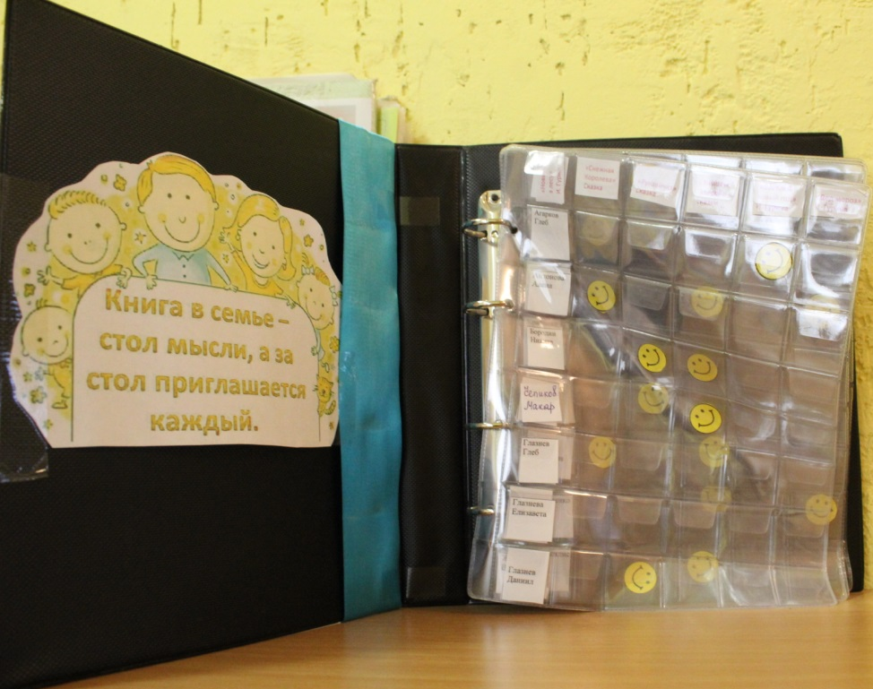
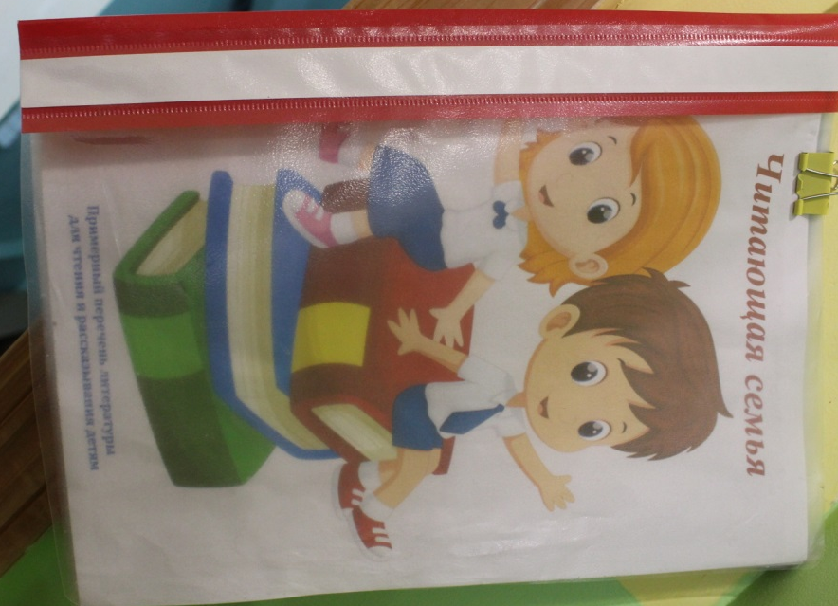
«Читающая семья»

Slide 25
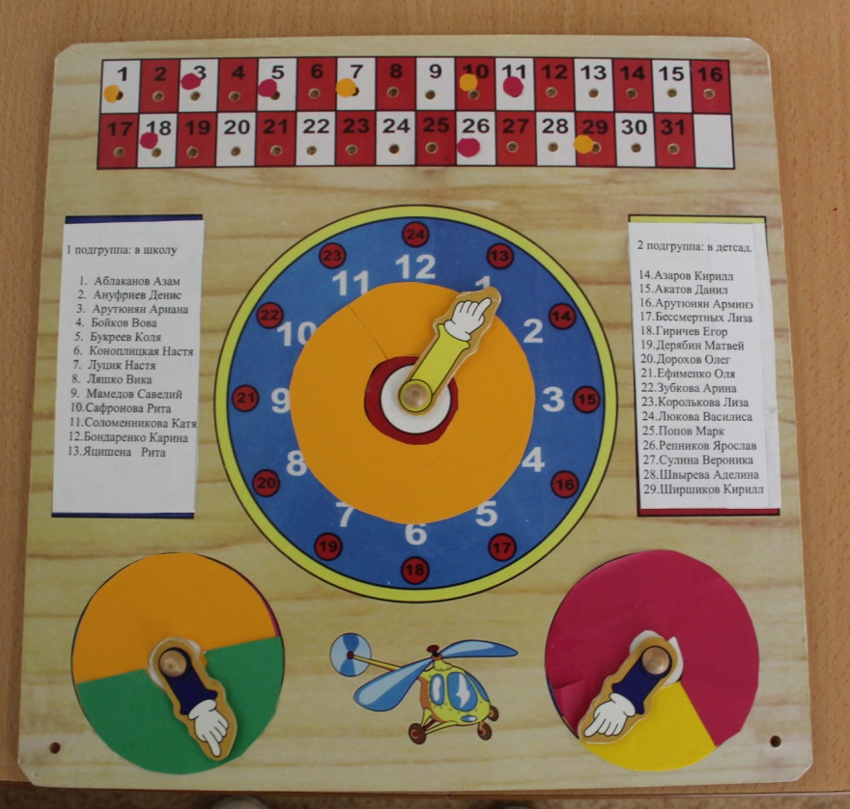
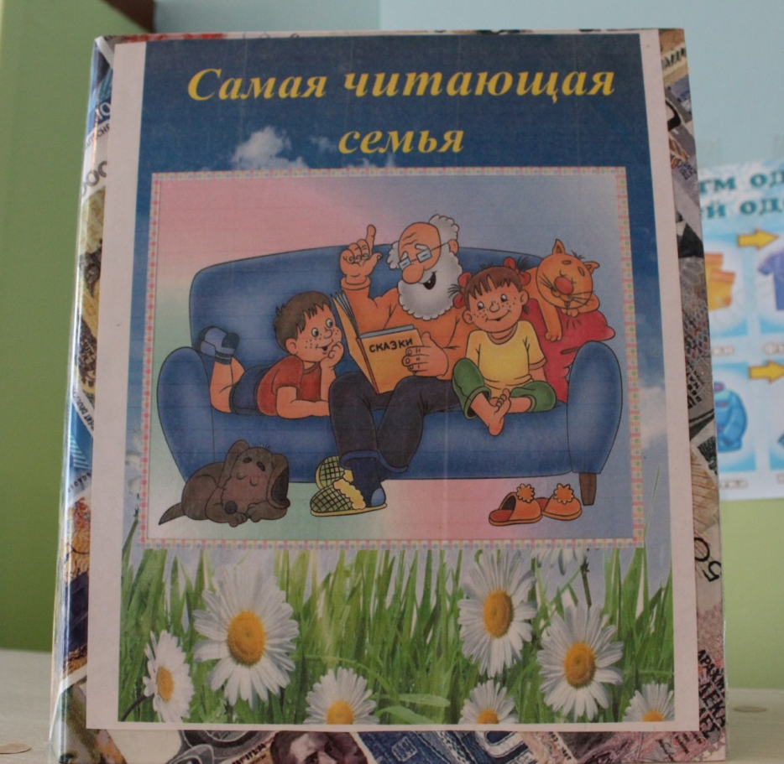
«Читающая семья»

Slide 26
Спасибо за внимание!

